Slide 1
计算机体系结构
13. 多核处理器入门
李建华
计算机与信息学院
slides are adapted from CA course of wisc, princeton, mit, berkeley, edinburg, and eth.
The uses of the slides of this course are for educational purposes only and should be used only in conjunction with the textbook. Derivatives of the slides must acknowledge the copyright notices of this and the originals.

Slide 2
如何进一步提升性能?
Now，我们已经学习了：
流水线及各种性能优化技术
存储器及各种性能优化技术
要进一步提升性能，可行的方法:
更深的流水线
缩短时钟周期长度
利用其他并行性
DLP, TLP, RLP ……
这些也是有效提升性能的技术
However，多核处理器(multicore processor)是提高并行性最直接的方案。

Slide 3
为什么采用多核处理器?
重要原因：摩尔定律那时依然有效 ~2003
摩尔定律是关于晶体管演化路径的一个预测
更小的尺寸 → 单个die上有更多的晶体管
同时，更小的晶体管也意味着更快
但是: 也要考虑功耗…
后来，功耗问题解决不了
从能耗角度，多核处理器是必然选择。
另外一个重要原因是继续提升ILP的空间非常有限，或者说程序本身的ILP有限。
这里，我们仅仅讨论多核处理器的基础。

Slide 4
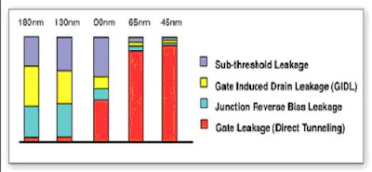
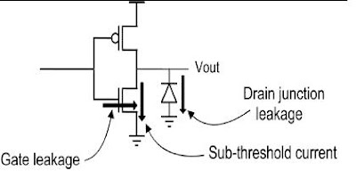
功耗墙 (Power Wall)➔Multicore
Power = capacitance * voltage² * frequency
这是是指：Dynamic Power
减少电压可以明显降低功耗
更好的制冷技术可以支持更高的主频
那么，功耗墙指什么？
不能进一步降低晶体管的工作电压
泄露功耗（leakage power ↑）、稳定性
不能及时去除更多的热量 (more transistor)
受风冷机制的限制
图片来源：https://asic-soc.blogspot.com/2008/03/leakage-power-trends.html

Slide 5
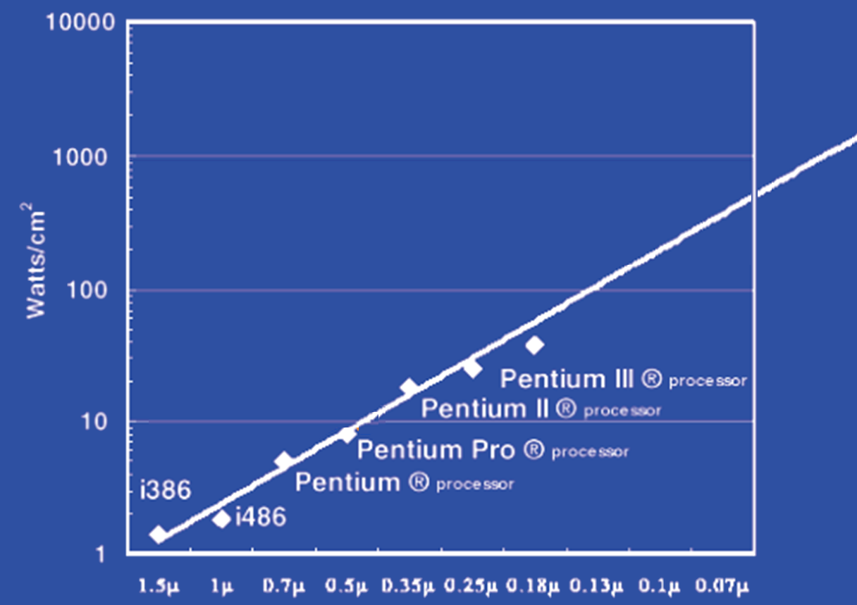
功耗问题与制冷散热
Surface of Sun
Intel Westmere: 32 nm = 0.032u, 130W / 240mm^2 = 54 W/cm^2
Rocket Nozzle
Nuclear Reactor
Xeon
Hot Plate
180nm
32nm

Slide 6
多核处理器的合理性
Performance
1.2x
Single-Core Overclocked +20%
Power
1.7x
Performance
1.0x
Power
Single-Core
1.0x
Performance
0.8x
1.6x
Single-Core
Underclocked -20%
Dual-Core
Underclocked -20%
Power
0.51x
1.02x

Slide 7
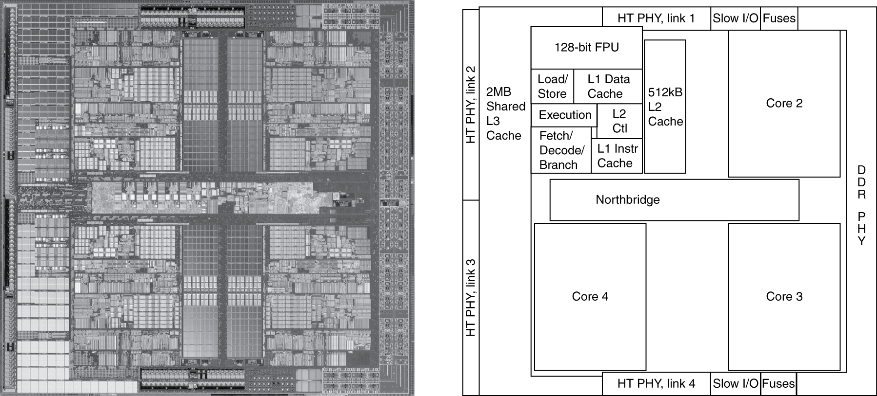
多核处理器内部
AMD Barcelona Quad-Core: 4 核处理器

Slide 8
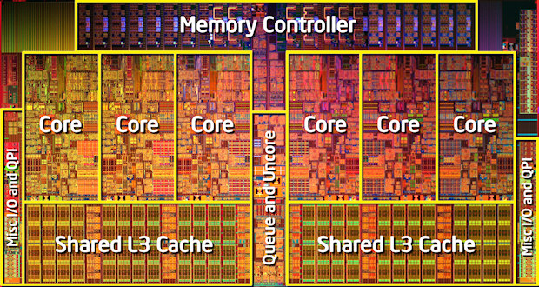
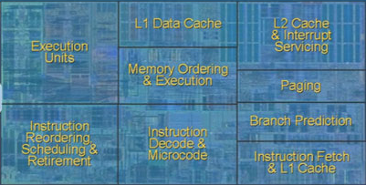
多核处理器内部
Intel Nehalem Hex-Core
Notes:
4 wide pipeline

Slide 9
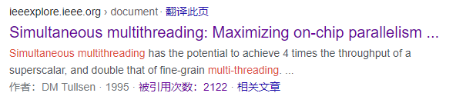
多核还不够？+同时多线程！
同时多线程的概念首先由学术界提出?
Hyperthreading (Intel的说法)
让物理上单个核看起来像多个物理核
当发生暂停事件时，在多个硬件线程间切换。
细粒度 和 粗粒度的问题
普通的多线程，是粗粒度的切换
SMT，同时运行多个线程，且可以每个cycle切换线程。
可阅读书本3.12节和第5章相关内容。

Slide 10
超线程 – Hyper-threading
多核 多发射 超线程
Programs:
Num. Pipelines:
Pipeline Width:
超线程就相当于：
HT = 多发射 + 额外的PCs和寄存器– 相关检测逻辑
HT = 多核 – 冗余的功能单元 + 冒险避免机制
超线程 (Intel)
让单个核看起来像多个核 (逻辑上)
容易让HT的流水线稳定 + 共享功能单元
N | 1 | N
N | 1 | 1
1 | N | N
Notes:
HT = MultiIssue + extra PCs and registers – dependency logic
HT = MultiCore – redundant functional units + hazard avoidance

Slide 11
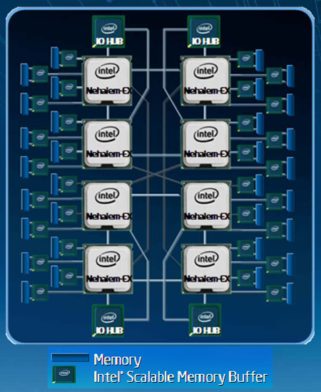
多处理器(多核)系统示例
8 multiprocessors
4 core per multiprocessor
2 HT per core
动态多发射: 4 issue
流水线深度: 16
Note: 每个处理器可以有多个核心。因此，这是一个多处理器系通，多核系统，支持超线程的混合示例。
Notes:
MultiCore: 8 processors dies * 4 cores per processor die
Hyperthreading: 2 HT per core
Dynamic Multi-Issue: 4 issue
Pipeline: 16 stages

Slide 12
如何利用多核➔并行程序设计
问题：我们有了多核处理器之后，应用程序的性能就可以直接提升了吗?
回答：并不能，因为软件需要按照并行化的方式去写 (并行计算/并行程序设计)，对吗？
多核处理器面临的困难：
任务划分和负载均衡
协调 和 同步
通信开销
如何写并行程序?
... 在不知道底层硬件架构细节的情况下?
你写过多线程程序吗？如果没有，尝试用pthread/openmp
写一个？
Notes:
Or hyperthreads

Slide 13
任务划分
进行任务划分，让所有的核芯有事可做。
之后再考虑做事的效率
这里给的是
理想情况！

Slide 14
负载均衡
需要一个好的任务划分策略，不仅让所有核有事可做，还要能高效做事。
负载均衡 – load-balance
这里给的是
实际情况！

Slide 15
多核处理器和Amdahl定律
任务由:serial part 和parallel part组成…
一个可行的多核解决方案:
step 1: 将输入数据划分成n个片段
step 2: 对每个输入片段并行处理
step 3: 汇集各部分处理的结果
随着核数量的增加…
用于处理每个片段的时间?
用于处理serial part的时间?
最终，Serial part 会 主导 任务的整体进度
goes to zero
Remains the same

Slide 16
多核处理器和Amdahl定律
这里展示的是现实场景！
Notes:
Underclocking messes up the ratios completely. Work through a 8x slowdown example.

Slide 17
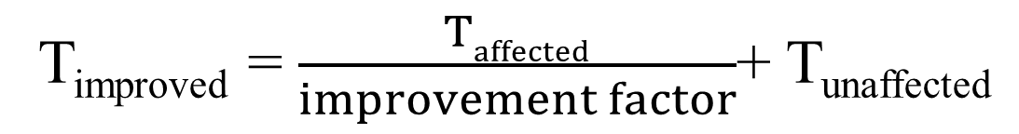
陷阱：Amdahl定律
Execution time after improvement =
affected execution time
amount of improvement
+ execution time unaffected
T_{improved} = $\frac{Taffected}{improvement factor}$+ T_{unaffected}
Notes:
Amdahl’s Law

Slide 18
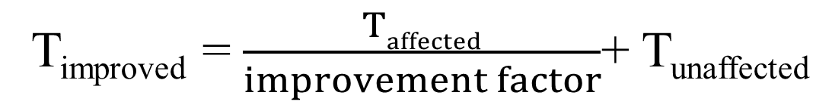
陷阱：Amdahl定律
提升一个计算机系统的某一部分并期望获得系统整体性能的成比例提升，是难以实现的。
T_{improved} = $\frac{Taffected}{improvement factor}$+ T_{unaffected}
示例: multiply 操作占据一个总运行时间100s的程序中的80s；
问：将multiply的性能提升多少倍可以获得 5倍总体性能提升?
20 = 80/n + 20
不可能做到！
Notes:
Clicker question

Slide 19
并行处理的可扩展性
Workload: 10 个标量相加 以及 10×10 矩阵求和
假设能做到完美的负载均衡
用10 个 以及 100个处理器可获得的加速比为多少?
单个处理器: 110× t_{add}
10个处理器：
Time = ？
Speedup = ？
100个处理器：
Time = ？
Speedup = ？
10 processors
Speedup = 110/20 = 5.5 (55% of potential)
100 processors
Speedup = 110/11 = 10 (10% of potential)

Slide 20
并行处理的可扩展性
假设换成100×100矩阵并且可以做到负载均衡，性能又如何?
单个处理器: Time = (10 + 10000) × t_{add}
10个处理器：
Time = ？
Speedup = ？
100个处理器：
Time = ？
Speedup = ？
10 processors
Speedup = 10010/1010 = 9.9 (99% of potential)
100 processors
Speedup = 10010/110 = 91 (91% of potential)

Slide 21
关于可扩展性
强可扩展性 vs. 弱可扩展性
强可扩展性: 相同问题规模下，依然具有可扩展性；
弱可扩展性: 需要增加问题规模，才具有可扩展性；
思考：你所遇到的计算问题或者应用中，哪些是强可扩展的？
Game app？
Music app?
Programming?

Slide 22
并行程序设计
问题：我们有了多核处理器之后，应用程序就可以直接提升性能了吗?
回答：并不能，因为软件需要按照并行化的方式去写。对吗？
多核处理器面临的困难：
任务划分和负载均衡
协调 和 同步
通信开销
你如何写并行程序?
... 在不知道底层硬件架构细节的情况下?
HW
SW

Slide 23
Bonus Slides 同步的简介

Slide 24
并行和同步
如何利用多核处理器来提升性能?
parallelism?
如何写出正确的并行程序?
前提是理解和掌握下面的核心技术：
Cache coherence
Synchronization
Memory consistency
那么，需要知道哪些primitives来设计和实现正确的并行程序呢?

Slide 25
In the following…
Understand Cache Coherence problem
Synchronizing parallel programs
Atomic Instructions
HW support for synchronization
How to write parallel programs (超纲了)
Threads and processes
Critical sections, race conditions, and mutexes
We just take you to the very beginning……

Slide 26
Parallelism and Synchronization
Cache Coherence Problem: What happens when two or more processors cache the shared data?

Slide 27
Parallelism and Synchronization
Cache Coherency Problem: What happens when two or more processors cache the shared data?
In other words, the view of memory held by two different processors is through their individual caches.
Without coherence mechanism, processors can see different (incoherent) values to the same memory location (shared data).

Slide 28
Shared Memory Multiprocessors
Shared Memory Multiprocessor (SMP)
Typical (today): 2 – 8 cores each
HW provides single physical address space for all processors
Assume uniform memory access (ignore NUMA effect)
Core0
Core1
...
...
...
CoreN
Cache
Cache
Cache
Interconnect
Memory
I/O
Notes:
How do they share data? How do they coordinate? How do they scale?

Slide 29
Cache Coherence Problem
Thread A (on Core0) Thread B (on Core1) for(int i = 0, i < 5; i++){ for(int j = 0; j < 5; j++) { x = x + 1; x = x + 1; } }
What will the value of x be after both loops finish?
Start: x = 0
Core0
Core1
...
...
...
CoreN
Cache
Cache
Cache
Interconnect
Memory
I/O
Notes:
How do they share data? How do they coordinate? How do they scale?

Slide 30
Cache Coherence Problem
Thread A (on Core0) Thread B (on Core1)
for(int i = 0, i < 5; i++) { for(int j = 0; j < 5; j++) { x = x + 1; x = x + 1; } }
Atomic operation?
Write what level of memory hierarchy?
Notes:
How do they share data? How do they coordinate? How do they scale?
T0 1, T1 6, T0 simultaneously does its remaining 4 and writes 5 which is lost.
T0 3, T0 writes 4, T1 simultaneously does 3+5 = 8

Slide 31
Cache Coherence Problem
Thread A (on Core0) Thread B (on Core1)
for(int i = 0, i < 5; i++) { for(int j = 0; j < 5; j++) { LW $t0, addr(x) LW $t0, addr(x)
ADDIU $t0, $t0, 1 ADDIU $t0, $t0, 1
SW $t0, addr(x) SW $t0, addr(x) } }
Notes:
How do they share data? How do they coordinate? How do they scale?

Slide 32
Cache Coherence Problem
Thread A (on Core0) Thread B (on Core1) for(int i = 0, i < 5; i++) { for(int j = 0; j < 5; j++) { x = x + 1; x = x + 1; } }
What will the value of x be after both loops finish?
6
8
10
All of the above
None of the above
Notes:
How do they share data? How do they coordinate? How do they scale?

Slide 33
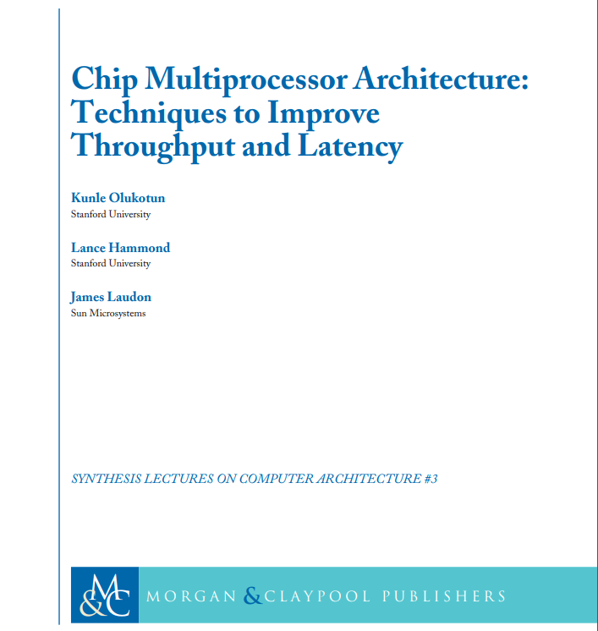
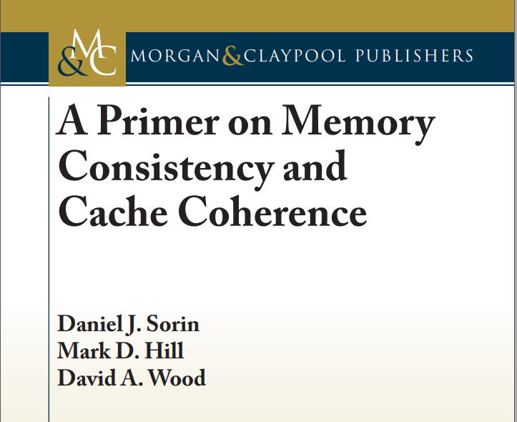
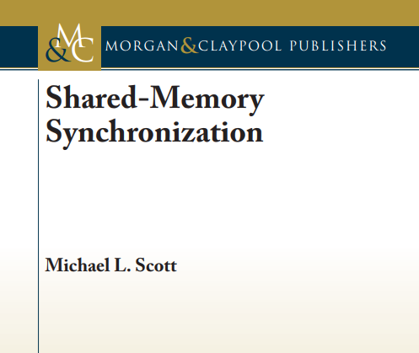
Wish to learn more…

Slide 34
下一个主题 缓存一致性协议及复习回顾

